Slide 1
نظریه های پیوندی
الگوی پیوند شیمیایی لوئیس این ایده را به وجود می آورد که الکترون ها دارای خاصیت موج هستند.
دو نظریه پیوندی که بطور گسترده مورد استفاده قرار می گیرد وجود دارد که براساس ماهیت موج یک الکترون استوار است.
نظریه پیوند ظرفیت Valence Bond Theory(VB):
تداخل سازنده بین دو موج الکترونی اساس پیوند مشترک الکترون است
نظریه اوربیتال مولکولی Molecular Orbital Theory(MO):
با ترکیب توابع موج اتمها، توابع موج مولکولها حاصل می شود.

Slide 2
تشکیل مولکول H₂ از اتم های هیدروژن
+
e–
+
e–
Examine how the electrostatic forces change as two hydrogen atoms are brought together.
These electrostatic forces are:
attractions between the electrons and the nuclei
repulsions between the two nuclei repulsions between the two electrons
Notes:
6

Slide 3
Figure 1.14
attractive forces increase
faster than repulsive forces
as atoms approach each other
Potential
energy
H• + H•
H
H
H
H
H
H
Internuclear distance
Notes:
6

Slide 4
Figure 1.14
maximum net attraction
(minimum potential energy)
at 74 pm internuclear distance
Potential
energy
74 pm
H• + H•
H
H
H
H
H
H
-436 kJ/mol
H₂
Internuclear distance
Notes:
6

Slide 5
Figure 1.14
1s
H
H
1s
2 H atoms: each electron "feels"
attractive force of one proton
H
H
H₂ molecule: each electron "feels"
attractive force of both protons
Notes:
3

Slide 6
Figure 1.14
repulsive forces increase
faster than attractive forces
at distances closer than 74 pm
Potential
energy
74 pm
H• + H•
H
H
H
H
H
H
-436 kJ/mol
H₂
Internuclear distance
Notes:
6

Slide 7
Valence Bond Model
یک اوربیتال نیمه پر از یک اتم با یک اوربیتال نیمه پر از اتم دیگر همپوشانی می کنند و یک جفت الکترون بین دو اتم به اشتراک گذاشته می شود و یک پیوند کووالانسی سیگما تشکیل می شود.

Slide 8
Valence Bond Model
1s
H
H
1s
in-phase overlap of two half-filled
hydrogen 1s orbitals
H
H
σ bond of H₂
Notes:
3

Slide 9
Valence Bond Model
σ Bond: orbitals overlap along
internuclear axis
H
H

Slide 10
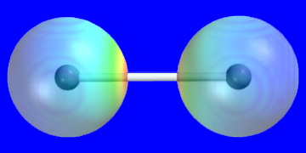
Valence Bond Model of H₂
Figure 1.17(a) The 1s orbitals of two separated hydrogen atoms are far apart. Essentially no interaction. Each electron is associated with a single proton.
Notes:
3

Slide 11
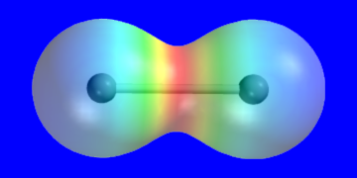
Valence Bond Model of H₂
Figure 1.17(b) As the hydrogen atoms approach each other, their 1s orbitals begin to overlap and each electron begins to feel the attractive force of both protons.
Notes:
3

Slide 12
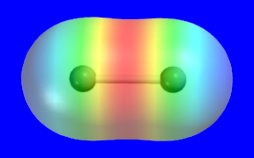
Valence Bond Model of H₂
Figure 1.17(c) The hydrogen atoms are close enough so that appreciable overlap of the the two 1s orbitals occurs. The concentration of electron density in the region between the two protons is more readily apparent.
Notes:
3

Slide 13
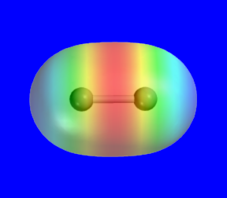
Valence Bond Model of H₂
Figure 1.17(d) A molecule of H₂. The two hydrogen 1s orbitals have been replaced by a new orbital that encompasses both hydrogens and contains both electrons.
Notes:
3

Slide 14

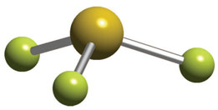


قاعده لوئیس: در تشکیل پیوند کوالانسی هر اتم با اتم مجاور خود بگونه ای الکترونهای خود را به اشتراک می گذارد تا به آرایش الکترونی هشت تایی برسدیعنی تعداد کل الکترونهای والانس هر اتم هشت الکترون باشد.
PF3

Slide 15
موارد نقض قاعده هشت تایی:
*مولکولهایی با کمتر از هشت الکترون والانس در اطراف اتم مرکزی
*مولکولهای دارای بیش از هشت الکترون والانس در اطراف اتم مرکزی
Notes:
3

Slide 17
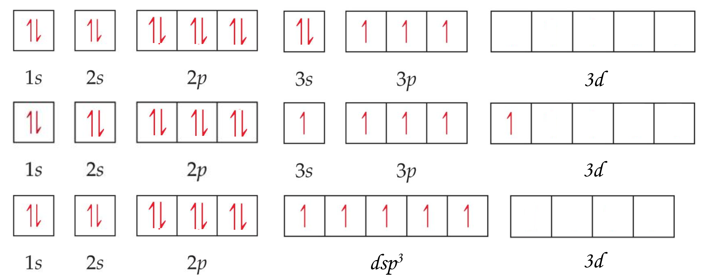
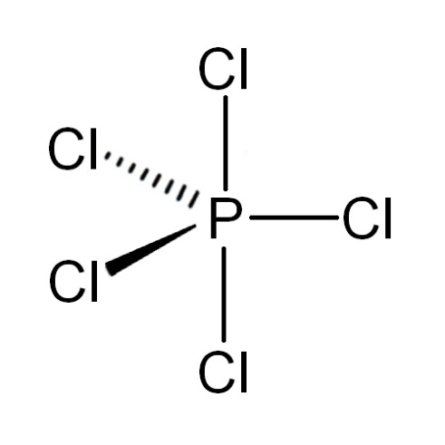

Slide 18
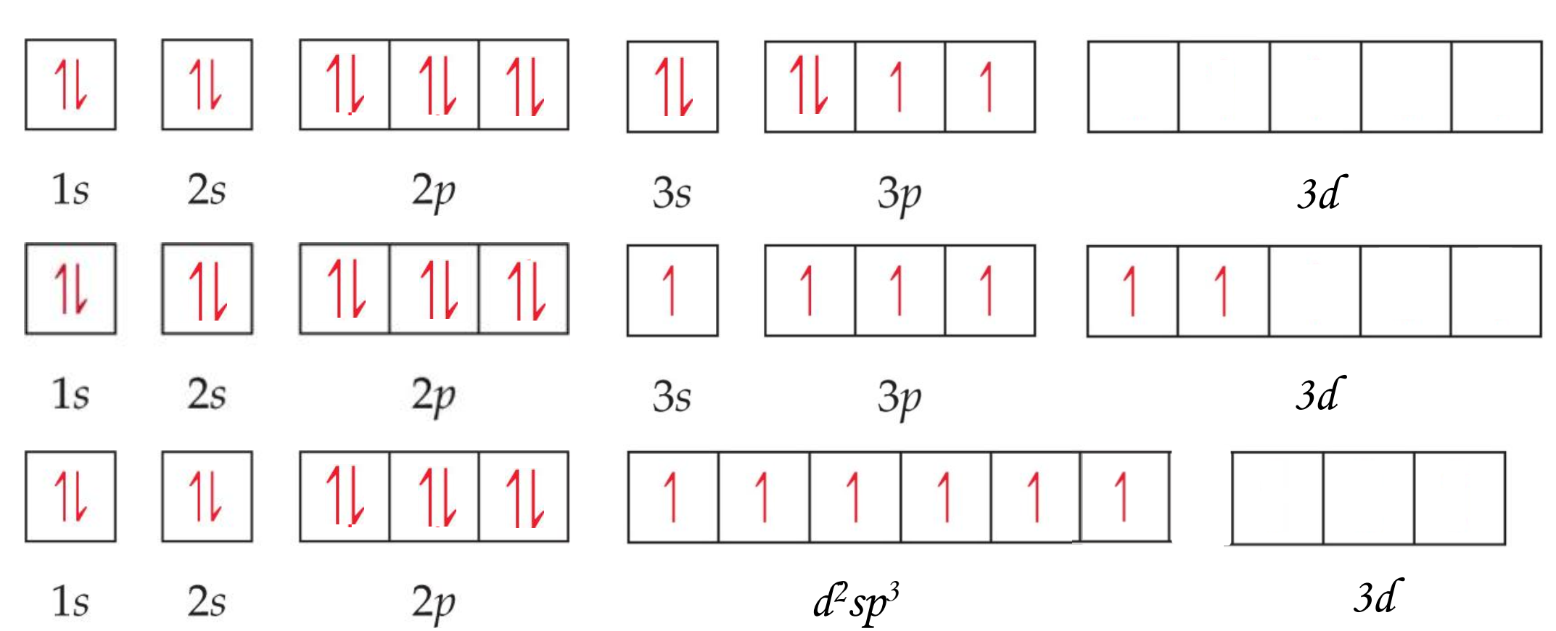
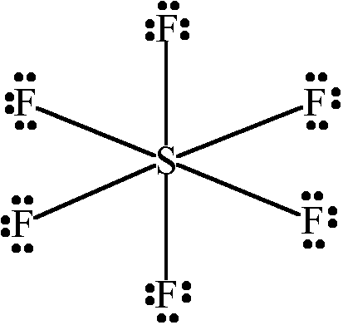

Slide 19
هیبریداسیون:
آمیخته شدن اوربیتالهای اتمی متفاوت در یک اتم و تشکیل همان تعداد اوربیتال (جدید) یکسان را هیبریدشدن نامند

Slide 20
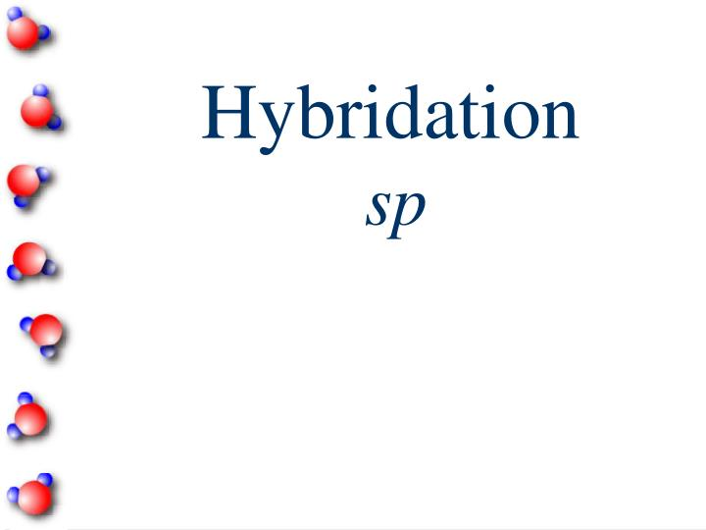

Slide 21

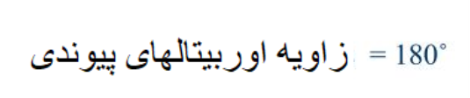

Slide 22
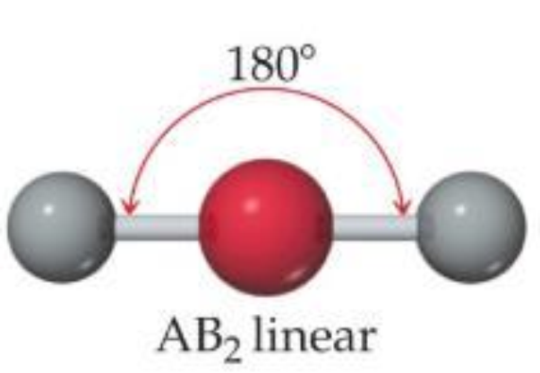
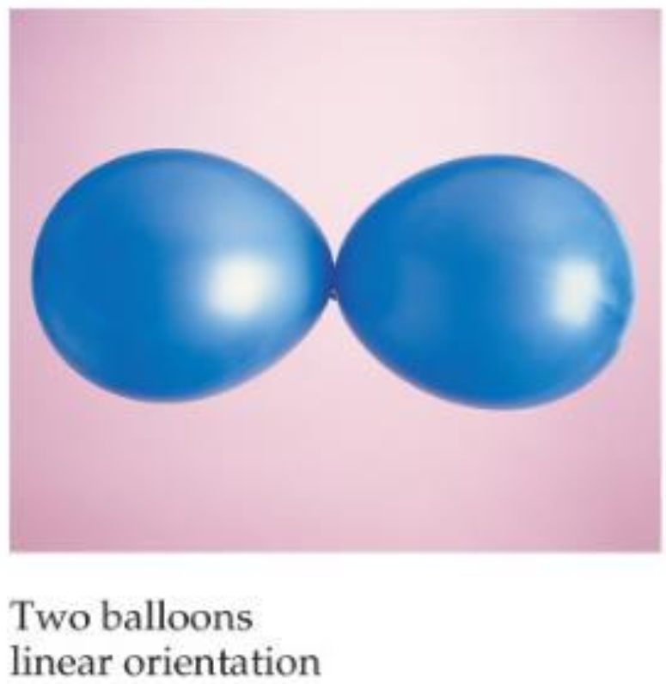

Slide 23
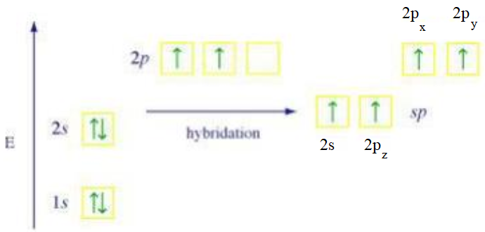

هیبریداسیون برای تشکیل پیوندهای سیگما تشکیل می شود. تا پیوند سیگما تشکیل نشود، پیوند پی تشکیل نمی شود(معنی ندارد) . بعد از تشکیل پیوندهای سیگما اگر شرایط برای تشکیل پیوند پی مهیا باشد ، همپوشانی پی هم انجام می شود. در مولکول استیلن هراتم کربن هیبریداسیون sp را تشکیل می دهند که هراتم کربن درواقع دو اوربیتال هیبریدی sp خواهند داشت که برای تشکیل دو پیوند سیگما( یکی با کربن مجاور و دیگری با هیدروژن) مورد استفاده قرار می گیرد. برای هر اتم کربن دوتا اوربیتال p با قی می ماند که برای تشکیل پیوند پی بین دو کربن مورد استفاده قرار می گیرند.

Slide 24
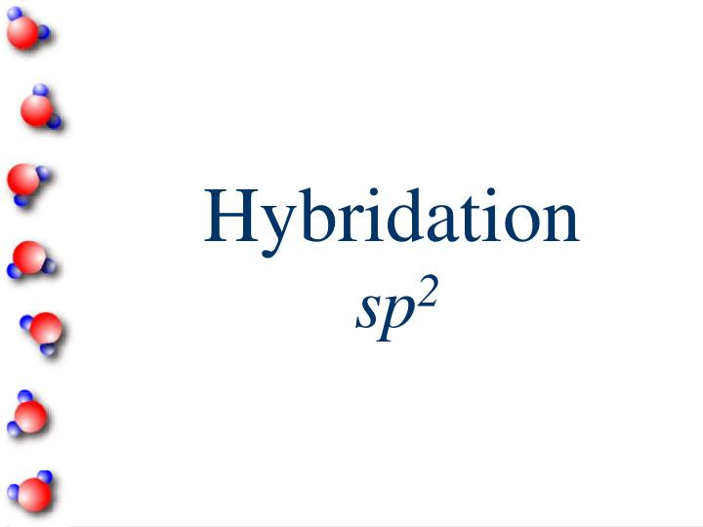

Slide 26
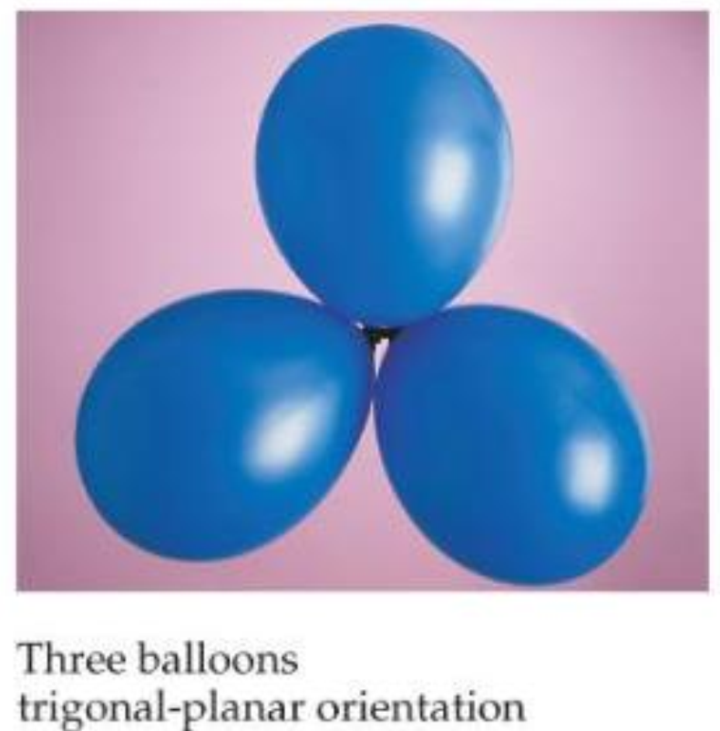
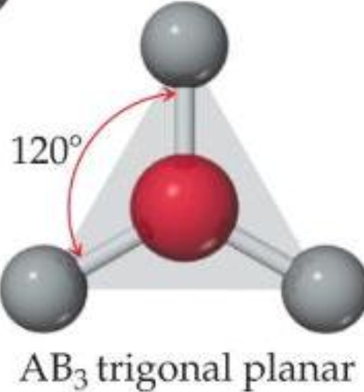

Slide 27
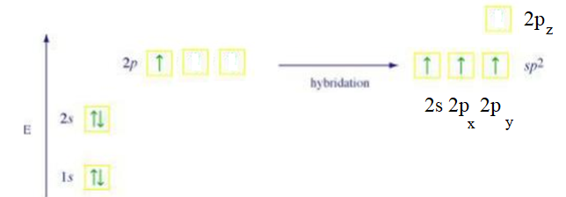

Slide 28

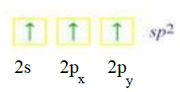

Slide 29
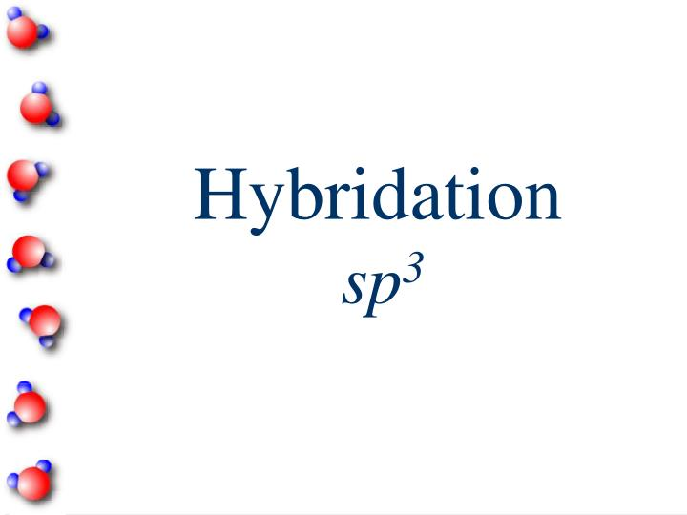

Slide 30
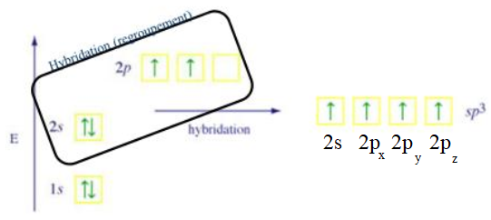

Slide 31


Slide 33
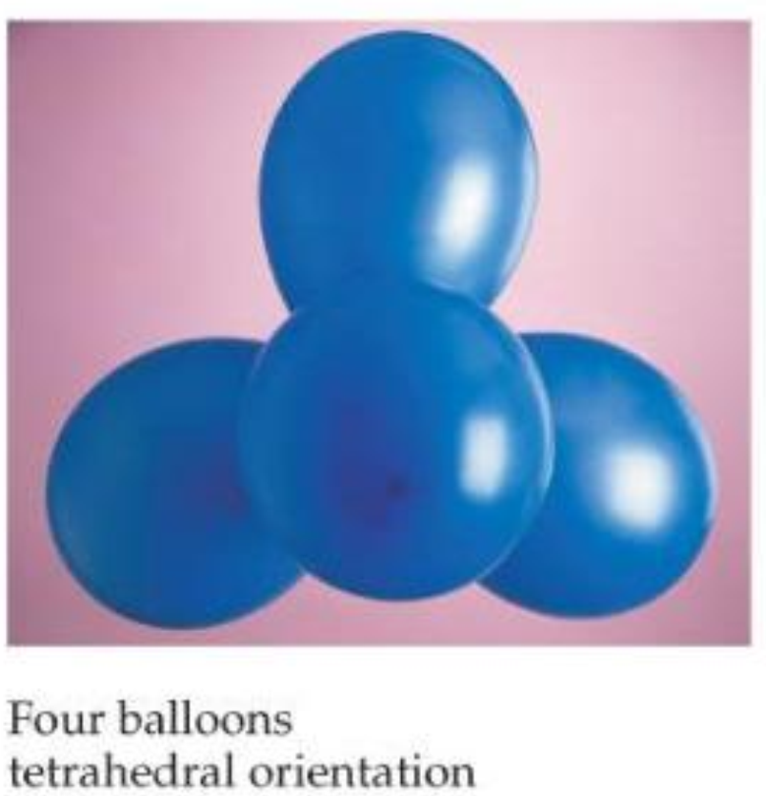
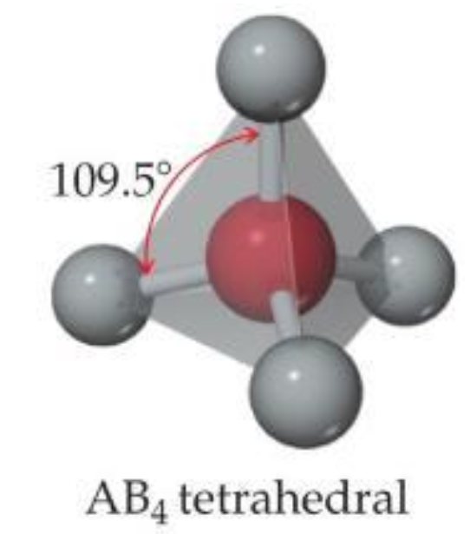

Slide 35
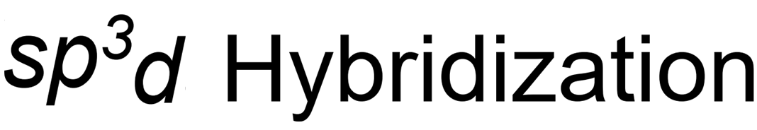

Slide 36
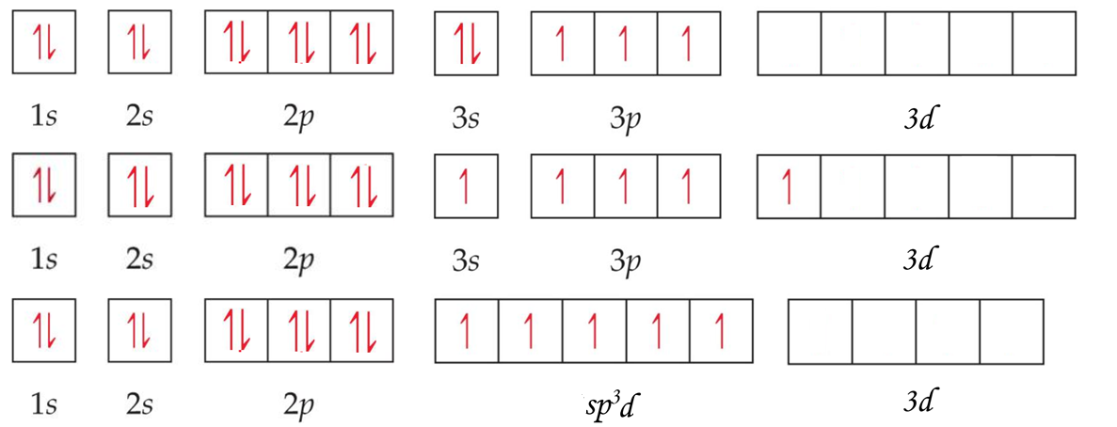
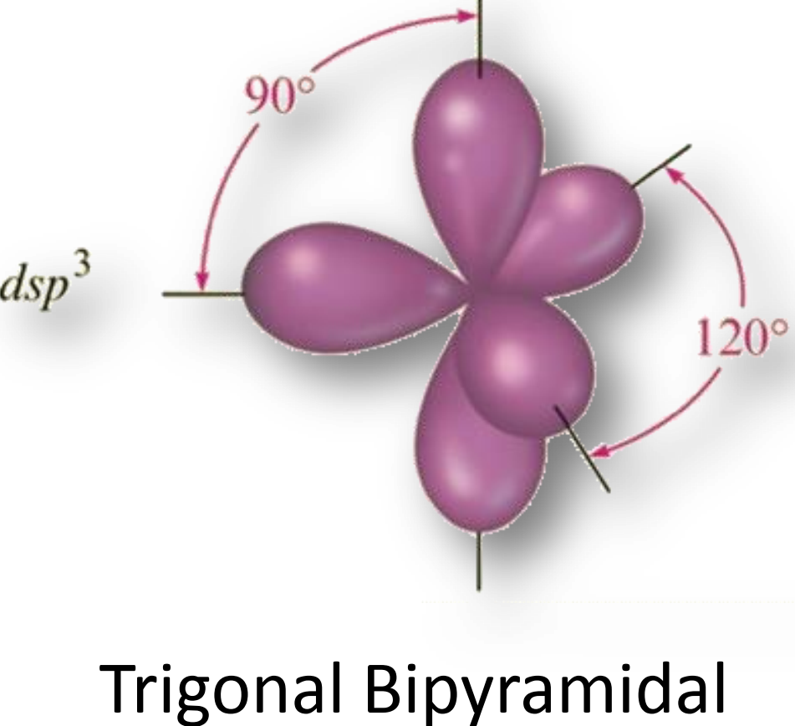
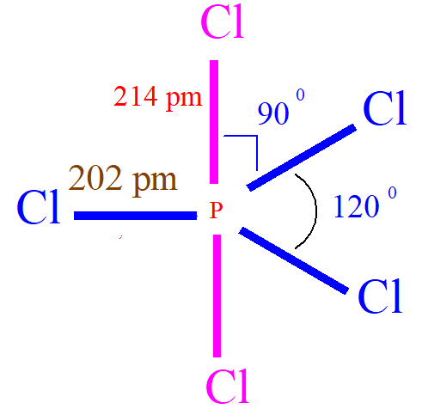

Slide 38
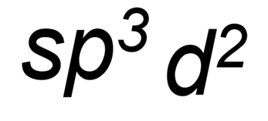
هیبریداسیون

Slide 39
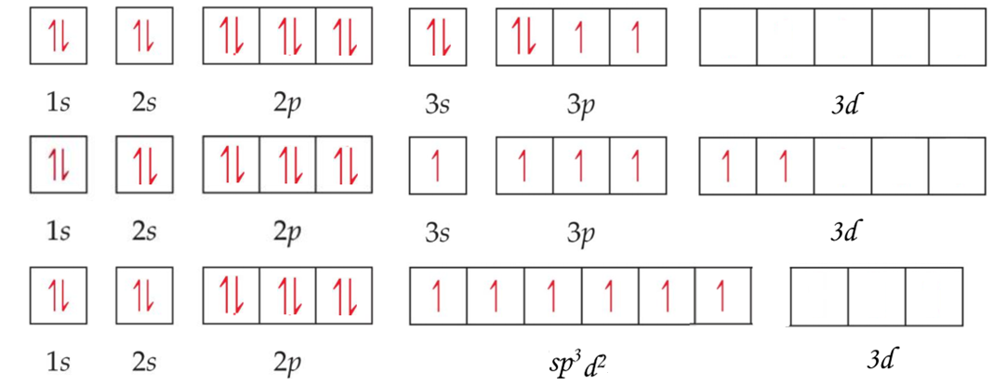
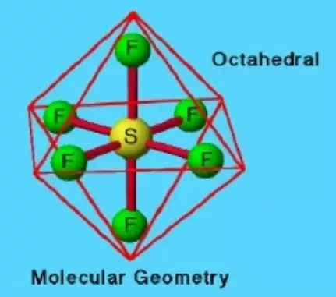
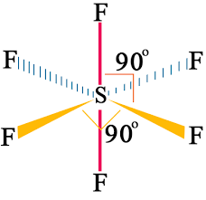

Slide 40
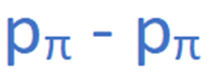
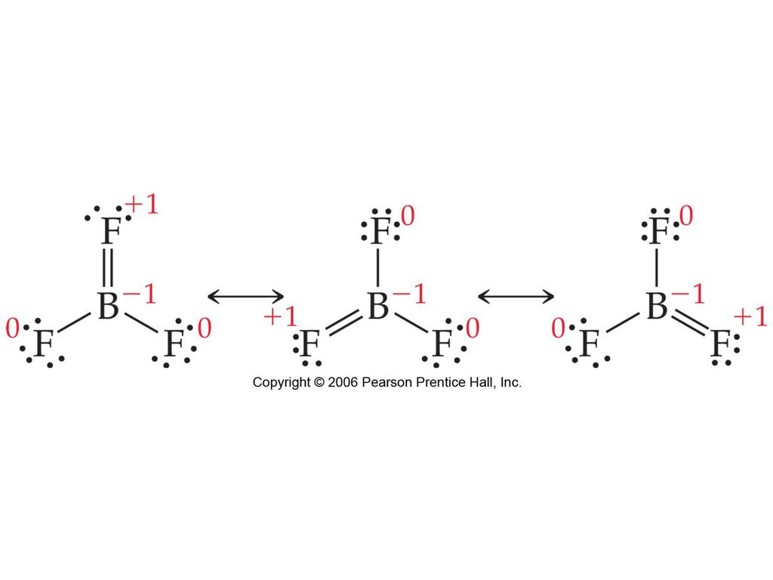
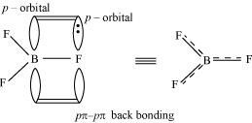
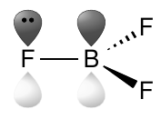

Slide 41
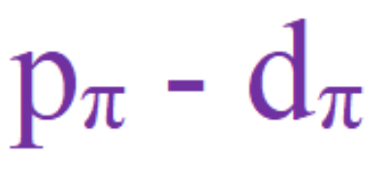
‎
هرگاه یکی از اتم های F ، O یا N به یکی از اتم های دوره سوم یا دوره های بعدی(از گروههای 4-8 اصلی) متصل شود بین اوربیتالهای p پر این اتم ها(های F ، O یا N ) با اوربیتالهای d اتم های دوره های سوم و پائین تر همپوشانی صورت گرفته که به آن پیوند گویند. در تمام ترکیبات زیر پیوند وجود دارد:
SiO₄²⁻ , OPCl₃ PF₃, PF₅, SO₂, SO₄²⁻, ClO₄⁻, XeO₃, XeF₂, …

Slide 42
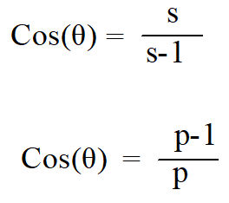
زاویه پیوند و درصد خصلت s, p

Slide 43
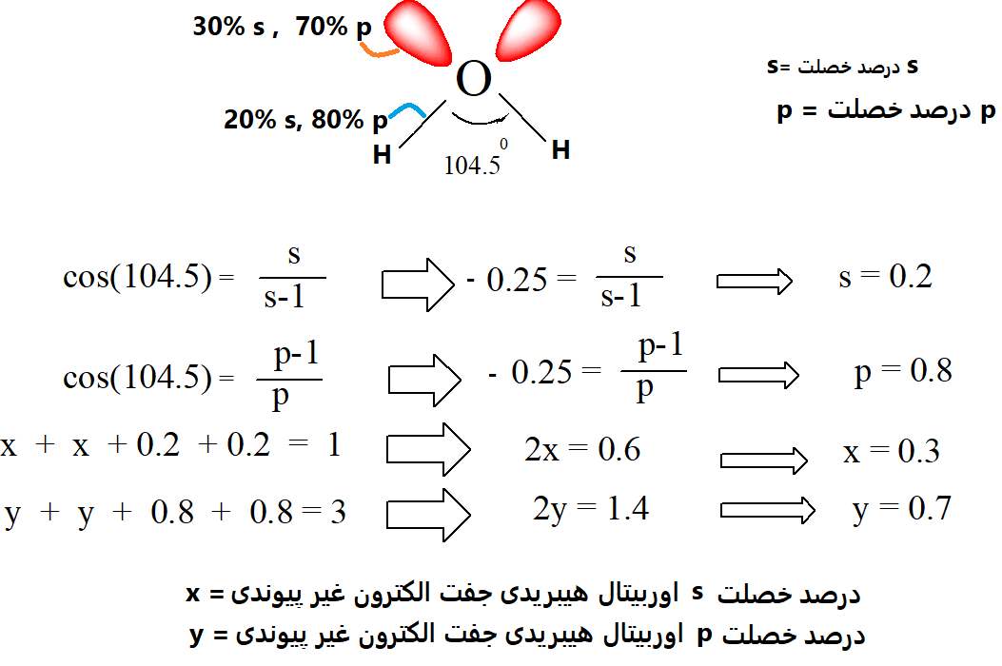

Slide 44
تمرین: در صد خصلت s و p اوربیتال هیبریدی را برای پیوندهای C-F و C-H در ترکیب CH2F2 محاسبه کنید.
زوایا: = 108.3 C-F F-و C-H =111.9 H-
در صد خصلت s و p اوربیتال های هیبریدی را برای پیوندهای N-H و جفت الکترون غیر پیوندی در ترکیب NH3 محاسبه کنید زاویه پیوند در آمونیاک برابر 107 درجه است.

Slide 45

انرژی هیبرید شدن
C: in methane) )
انرژی اتم هیبرید نشده:
∑E_{2s}¹_{+2p}³ = [-1878 + 3(-1028)]= ∑E_{sp3}= [4(-1241)]= -4962KJ/mol
انرژی هر اوربیتال هیبریدی:
E _{sp3}= ¼(E_{2s} +3E_{2p}) = ¼[-1878+3(-1028)]= -1241 KJ/mol
انرژی هیبریدشدن:
∑E_{sp3}= [4(-1241)]= -4962KJ/mol

Slide 46
P: in PH3
انرژی هر اوربیتال هیبریدی
E _{sp3}= ¼(E_{3s} +3E_{3p}) = ¼[-1806+3(-981)]= -1187 KJ/mol
انرژی هیبریدشدن
∑E_{sp3}= [5(-1187)]= -5935KJ/mol
انرژی اتم فسفر هیبرید نشده
∑E_{3s}²_{+3p}³ = [2(-1806) + 3(-981)]= -6555KJ/mol
بنابراین اتم فسفر تمایل کمی برای هیبرید کردن اوربیتالهای لایه ظرفیت خود خواهد داشت. زیرا انرژی اتم فسفرهیبرید نشده از اتم فسفرهیبرید شده پائینتر است یعنی اتم فسفر هیبرید نشده پایدارتر است.

Slide 47
مولکول | زاویه پیوند
H₂O | 104° 27ʹ
H₂S | 92° 16ʹ
H₂Se | 91°
H₂Te | 89° 30ʹ
مولکول | زاویه پیوند
NH₃ | 106° 47ʹ
PH₃ | 93° 30ʹ
AsH₃ | 92°
SbH₃ | 91° 30ʹ

Slide 48
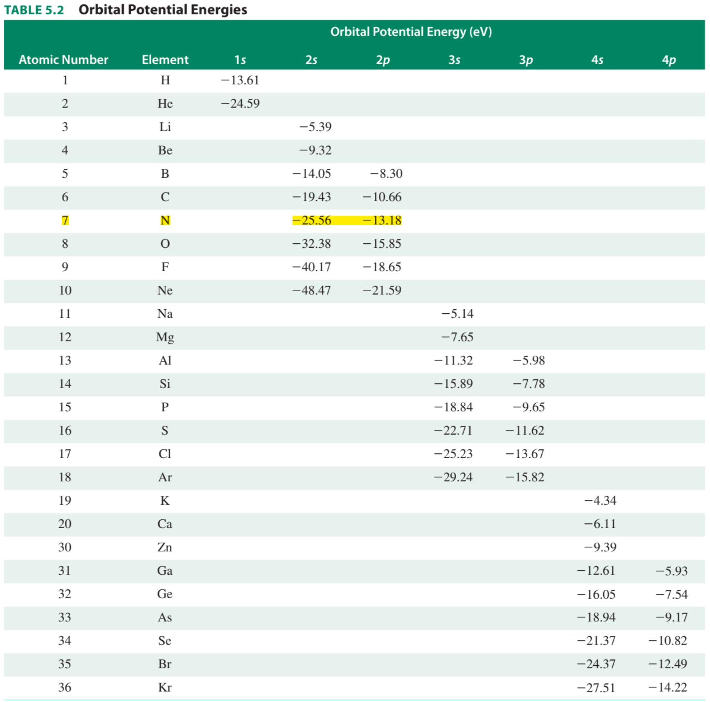
انرژی هیبرید شدن را برای اتم اکسیژن و اتم گوگرد در تشکیل هیبریداسیون محاسبه کنید و توضیح دهید که در کدامیک هیبریداسیون رخ می دهد.انرژی اوربیتالهای مربوطه در جدول روبرو داده شده است.

Slide 49
قاعده بنت
In the compounds containing mixed substituents and hybridized orbitals, a trend has been observed according to which atomic s-character tends to concentrate in the orbitals that are directed towards electropositive groups and atomic p-character tends to concentrate in the orbitals that are directed towards electronegative groups.
"به هنگام تشکیل پیوندهای شیمیایی و پیدایش مولکول یا یون، اتمها و گروههای الکترونگاتیوتر ، اربیتالهای هیبریدی اتم مرکزی را که دارای خصلت s کمتر (یا p بیشتر) است برای همپوشانی ترجیح می دهند و اتمها و گروههای الکتروپوزیتیوتر، اربیتالهای هیبریدی اتم مرکزی را که دارای خصلت s بیشتر( یا p کمتر) است، برای همپوشانی ترجیح می دهند.

Slide 50
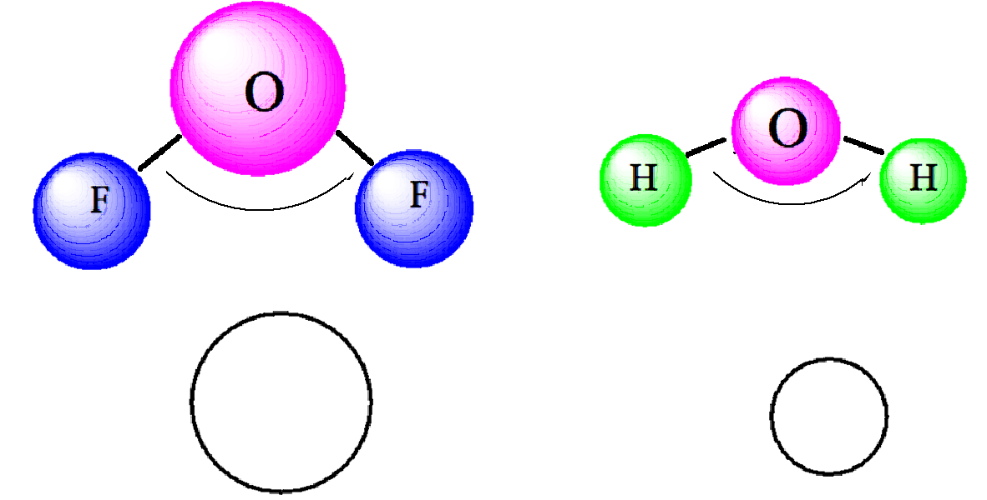

Slide 52
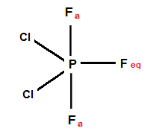
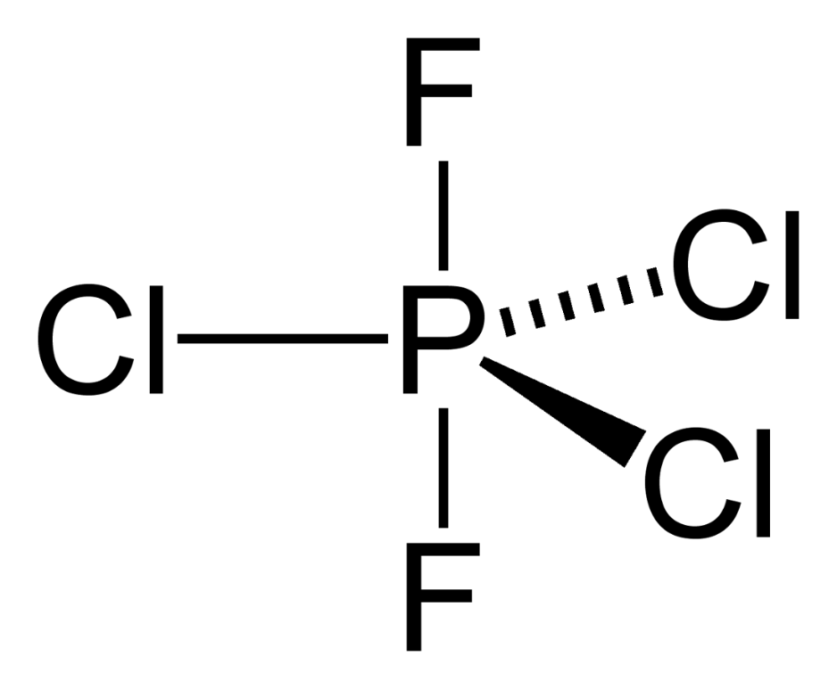

Slide 53
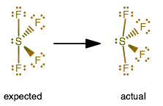
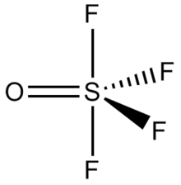

Slide 54
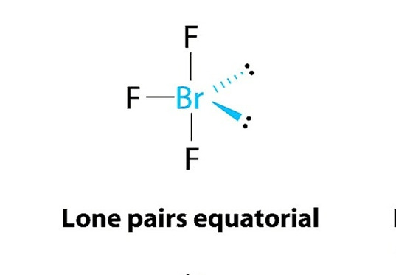

Slide 56
قاعده بنت و پیوند
این ترکیبات را بر حسب افزایش زاویه پیوند مرتب کنید
PH₃ < PF₃

Slide 57
ساختار این دو مولکول را با هم مقایسه کنید.
N(CH₃)_{3 ,} N(SiH₃)₃

Slide 58
تعیین شکل هندسی و نظریه
VSEPR

Slide 59
شکل هندسی ترکیبات تعیین کننده بسیاری از ویژگی های آنان بوده وبسیاری از خواص آنان را توجیه می کند. نظریه VSEPR که براساس دافعه بین جفت الکترون ها استوار است یکی از نظریاتی است که می تواند شکل هندسی تر کیبات را تعیین کند.
مطابق این نظریه جفت الکترون های پیوندی وناپیوندی نسبت به هم طوری جهت گیری می کنند که نسبت به هم بیشترین فاصله را داشته وبر هم، کمترین دافعه را اعمال کنند.
دافعه‌ی جفت الکترون‌های ناپیوندی و پیوندی به صورت زیر است:
پیوندی --- پیوندی < پیوندی --- ناپیوندی < ناپیوندی --- ناپیوندی

Slide 60
در حالت کلی:
* 2 جفت الکترون نسبت به هم آرایش خطی می گیرند. بطوری که زاویه بین آنها 180 درجه می شود.
* ۳ جفت الکترون نسبت به هم آرایش مسطح مثلثی با زاویه 120 درجه را انتخاب می کنند.
*4 جفت الکترون نسبت به هم آرایش چهار وجهی منتظم می گیرند. بطوری که زاویه بین آنها 109درجه و28 دقیقه می شود.
*5 جفت الکترون نسبت به هم: الف) آرایش دو هرمی با قاعده مثلث می گیرند. زاویه بین آنهادر موقعیت محوری –محوری 180 درجه ودر موقیت استوایی –استوایی 120 درجه ودر موقعیت استوایی-محوری 90 درجه است.
*6 جفت الکترون نسبت به هم آرایش هشت وجهی(دو هرمی با قاعده مربع) می گیرند. بطوری که زاویه بین آنها محوری –محوری 180 درجه ودر موقیت استوایی –استوایی 90 درجه ودر موقعیت استوایی-محوری نیز 90 درجه است.

Slide 61
با توجه به این موارد برای ترکیبات مختلف حالت های زیر امکان پذیر است:
1) اگر اتم مرکزی فقط دو جفت الکترون داشته باشد وهر دو جفت پیوندی باشند شکل مولکول خطی است ( مولکول های با فرمول2AB).
Sp
به طور مثال: ₂BeH ، HgCl2، BeCl2

Slide 62
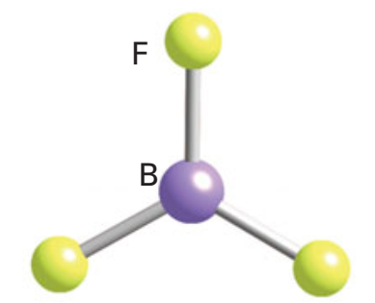
Sp²
2) اگر اتم مرکزی 3 جفت الکترون در لایه ظرفیت داشته باشد دو حالت ممکن است :
الف) اگر هر سه جفت پیوندی باشد شکل مولکول مسطح مثلثی است ( مولکولهای با فرمول₃AB
مثال ₃BF ،
.

Slide 63
ب) اگراز 3جفت الکترون اتم مرکزی 2تا پیوندی ویکی ناپیوندی باشد شکل مولکول Vشکل یا زاویه دار است ( مولکول های با ساختار₂AB )
بنابراین وجود جفت الکترون ناپیوندی موجب می شود ترکیبات₂AB ساختار خطی بخود نگیرند
SnCl2
Sp²

Slide 64
3) اگر اتم مرکزی 4 جفت الکترون داشته باشد 3 حالت زیر امکان پذیراست :
الف ) اگر هر 4 جفت پیوندی باشند شکل مولکول چهار وجهی منتطم خواهد بود
( مولکولهای با فرمول₄AB
ب)اگر از 4 جفت الکترون اتم مرگزی 3تاپیوندی ویکی ناپیوندی باشد مولکول هرمی می شود ( مولکول های با فرمول₃AB به طور مثال در آمونیاک
وجود جفت الکترون ناپیوندی در N موجب می شود که 3اتم H در اطراف N به صورت مسطح مثلثی قرار نگیرند.
Sp³
Sp³

Slide 65
ج‌) اگر از4 جفت الکترون اتم مرکزی 2تا پیوندی ودوتا ناپیوندی باشد شکل مولکول Vشکل یا زاویه دار خواهد بود ( مولکولهای با ساختار₂AB
Sp³

Slide 66
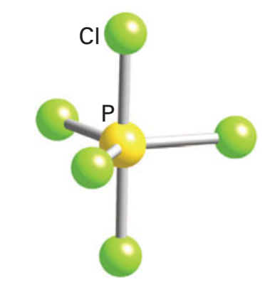
Sp³d
4) اگراتم مرکزی 5 جفت الکترون داشته باشد 4 حالت ممکن است :
الف ) اگر از 5 جفت الکترون اتم مرکزی هر 5 جفت پیوندی باشد شکل مولکول دو هرمی با قاعده مثلث است (مولکولهایی با فرمول ₅AB)

Slide 67
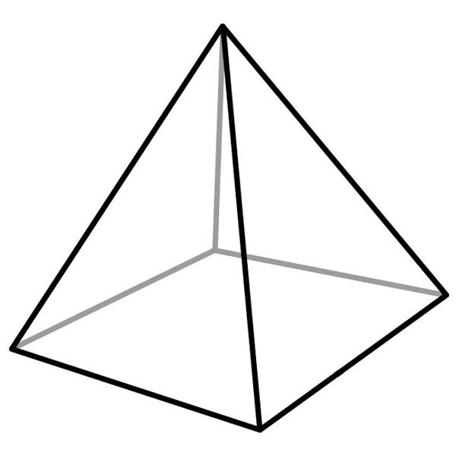
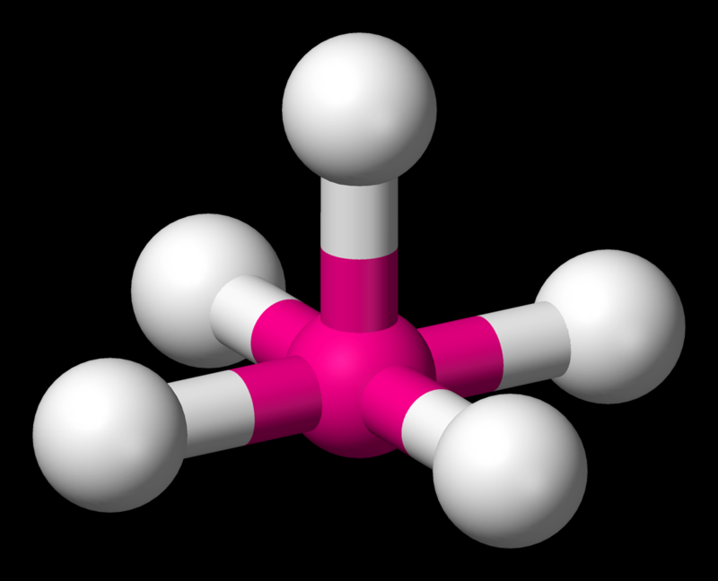


اگردر اطراف اتم مرکزی 5 جفت الکترون وجود داشته باشد دو آرایش هندسی برای آن امکان پذیر است: دوهرمی مثلثی و هرم مربع القاعده.
اگردافعه پیوندی- پیوندی را در این دوساختار حساب کنیم این دافعه ها در آرایش دوهرمی مثلثی کمتر است لذا این ساختار پایدارتر از ساختار هرم مربع القاعده است. بنابر این درعناصر اصلی در صورتیکه پنج جفت الکترون پیوندی در اطراف اتم مرکزی وجود داشته باشد شکل پایدار مولکول یا یون، دو هرمی مثلثی خواهد بود.

Slide 68
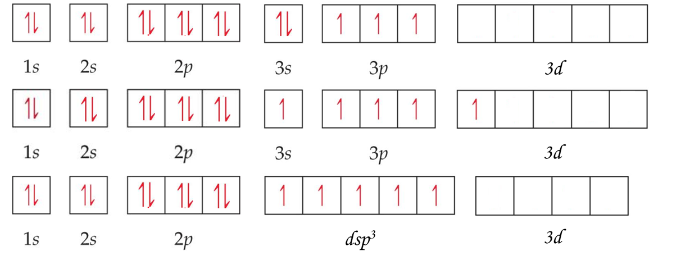

Slide 69


ب ) اگر از 5 جفت الکترون اتم مرکزی 4جفت پیوندی ویک جفت ناپیوندی باشد شکل مولکول چهار وجهی تغییر شکل یافته(چهار وجهی نامنظم) می شود ( مولکول هایی با فرمول ₄AB)
نکته قابل دقت این است ابتدا موقعیت های استوایی در اشغال جفت الکترون های ناپیوندی قرار می گیرد.
Sp³d

Slide 70


ج) اگر از 5 جفت الکترون اتم مرکز ی3جفت پیوندی و 2جفت غیر پیوندی باشد مولکول T شکل میشود ( مولکولهایی با فرمول₃AB
Sp³d

Slide 71
د) اگراز 5 جفت الکترون اتم مرکزی 2 تا پیوندی و 3 تا نا پیوندی باشد شکل مولکول خطی می شود( مولکول های با فرمول₂AB
Sp³d
XeF₂

Slide 72


5) اگر اتم مرکزی 6 جفت الکترون داشته باشد حالت های زیر امکان پذیر است :
الف ) اگر از 6 جفت الکترون اتم مر کزی هر 6 جفت پیوندی باشد شکل مولکول هشت وجهی( دو هرمی با قاعده مربع) می شود ( مولکولهایی با فرمول6 AB)
Sp³d²

Slide 73
ب) اگر از 6 جفت الکترون اتم مرکزی 5 تا پیوندی و یکی نا پیوندی باشد شکل مولکول یک هرمی با قاعده مربعی شود چون در این ساختار جفت الکترون های ناپیوندی ابتدا موقعیت های محوری را اشغال را می کنند ( مولکول هایی با ساختار₅AB))
Sp³d²
[XeF₅]⁺

Slide 74
ج) اگر از 6 جفت الکترون اتم مرکزی 4 تاپیوندی و2 تا ناپیوندی باشد شکل مولکول مسطح مربعی می شود ( مولکول هایی با فرمول₄AB)
Sp³d²

Slide 75



Slide 76
6) اگر اتم مرکزی 7 جفت الکترون داشته باشد:
الف) هر 7 جفت الکترون پیوندی باشد شکل مولکول دوهرمی با قاعده پنج ضلعی خواهد بود. مثل مولکول IF7

Slide 77


Slide 78


Slide 79


Slide 80

OSF₄

Slide 81



P:
یا
P:

Slide 82


Slide 83


Slide 84

XeO₃F₂
XeOF₄
, [IOF₄]⁻

Slide 85
XeO₃F₂, [ IO₂F₂]⁻, [IOF₄]⁻, [TeF₅]⁻, AsCl₄⁺, BF₄⁻

Slide 86
Molecular Orbitals
رویکردی به پیوند که در آن اوربیتالها به جای اینکه بین اتمها مستقرشوند ، کل مولکول را در بر می گیرند.

Slide 87
اوریتالهای مولکولی از ترکیب اوربیتالهای اتمی ناشی می شوند.
چون اوربیتال های اتمی تابع موج هستند می ‌توانند با همدیگر بصورت همفاز(برای تشکیل اوربیتالهای مولکولی پیوندی ) یا ناهم فاز( برای تشکیل اوربیتالهای مولکولی ضدپیوندی ) ترکیب خطی شوند .
برای تشکیل اوربیتال های مولکولی ، اوربیتال های اتمی باید با یکدیگر همپوشانی کنند برای این هم پوشانی ها دو شرط لازم است:
شرط اول به لحاظ انرژی برای هم پوشانی مناسب باشند یعنی اختلاف انرژی اوربیتال های اتمی صفر باشد و یا کم باشد.
شرط دوم این است که که به لحاظ تقارنی، اوربیتال های اتمی برای همپوشانی مناسب باشند.
اوربیتال های های اتمی که یکی از این دو شرایط را نداشته باشد قادر به تشکیل پیوند نبوده و اوربیتال های مولکولی غیر پیوندی نامیده می شوند

Slide 88
نظریه پیوند والانس قادر نیست پیوند را در بسیاری از مولكولهای ساده توضیح دهد.
مولکول اکسیژن دارای طول و قدرت پیوندی است که بایک پیونددو گانه مطابقت دارد و شامل دو الکترون زوج نشده غیر پیوندی است.
تئوری پیوند والانس پیوند دوگانه آن را پیش بینی می کند ، اما برایش خاصیت دیامغناطیس پیش بینی می کند.
O=O
در صورتیکه در عمل مولکول اکسیژن پارامغناطیس است.
رزونانس نمونه دیگری از محدودیت های نظریه پیوند والانس( ظرفیت)است. در برخی از موارد طول و استحکام پیوند بین پیوند یگانه ، دوگانه یا سه گانه است.
نظریه اوربیتال مولکولی ، اغلب رویکرد بهتری برای استفاده با مولکولهایی است که سیستم π π دارند

Slide 89
برای ساده کردن موارد ، ما برهم کنش اوربیتالهای حاوی الکترونهای ظرفیتی را برای ایجاد اوربیتالهای مولکولی در نظر خواهیم گرفت.
توابع موج اتم هیدروژن A و اتم هیدروژن B می توانند به طور سازنده یا مخرب با هم همپوشانی کنند.
تداخل سازنده(همفاز):
Ψ_{(σ)} or Ψ₊ = (1/√2 ) [φ_{(1sa)} + φ_{(1sb)} ]
تداخل ناهمفاز:
Ψ_{(σ*)} or Ψ₋ = (1/√2 ) [φ_{(1sa)} - φ_{(1sb)} ]

Slide 90

اوربیتال مولکولی پیوندی منجر به افزایش تراکم الکترون بین دو هسته می شود و نسبت به دو اوربیتال مجزای اتمی انرژی کمتری (پایدارتری) دارد.

Slide 91

اوربیتال مولکولی ضد پیوندی حاوی تشکیل یک گره بین این دو هسته است و از انرژی بیشتری نسبت به دو اوربیتال مجزای اتمی برخوردار است.

Slide 92


Slide 93


Slide 94

نتیجه برهم کنش اوربیتالها، یک اوربیتال مولکولی پیوندی(σ_{g} ) و یک اوربیتال مولکولی ضد پیوندی(σ_{u} ) است الکترونهای اتم های هیدروژن اوربیتال مولکولی پیوندی را اشغال می کنند زیرا انرژی پائین تری دارد(پایدارتراست). پر شدن اوربیتال مولکولی پایین نشان می دهد که این مولکول در مقایسه با دو اتم مجزا پایدار است.

Slide 95


Slide 96

نتیجه ترکیب اوربیتال های اتمی:
تعداد اوربیتالهای مولکولی = تعداد اوربیتالهای اتمی ترکیبی.
استحکام پیوند بستگی به میزان همپوشانی مداری دارد.

Slide 97


برای تعیین گراد یا آنگراد بودن اوربیتال مولولی تقارن آن نسبت به مرکز تقارن سنجیده می شود:
درهراوربیتال مولکولی اگر از هر نقطه از آن اوربیتال به مرکز تقارن وصل کنیم و در همان راستا و به همان اندازه پیش برویم و به نقطه مشابه نقطه اول برسیم آن اوربیتال را گراد(g ) و اگر به نقطه غیر مشابه برسیم آن را آنگراد ( u) نامند.

Slide 99
Experimental Evidence
شواهد تجربی
طیف سنجی فوتوالکترون PES) ) روشی است که در آن از پرتوی نور ماوراء بنفش با انرژی 21 ولت برای تابش مولکولها استفاده می شود.
انرژی به اندازه کافی بالا برای بیرون آوردن الکترون ها است. انرژی جنبشی الکترونهای ساطع شده اندازه گیری می شود و برای تعیین سطح انرژی الکترون مورد استفاده قرار می گیرد.
این روش امکان اندازه گیری انرژی خاص یونیزاسیون را فراهم می کند. هر انرژی یونیزاسیون نشان دهنده حذف یک الکترون از مداری مولکولی خاص است.

Slide 100

الکترون های موجود در سطح انرژی پایین تر نیاز به بکاربردن انرژی بیشتری دارند و با انرژی جنبشی کمتری بیرون می آیند.
hν_{o} = I + E_{kinetic}

Slide 101

مرتبه پیوندشاخصی از استحکام و طول پیوند است. مرتبه پیوند 1 معادل یک پیوند واحد است. مرتبه های پیوند کسری در نظریه اوربیتال مولکولی امکان پذیر است.

Slide 102
نمودار اوربیتال مولکولی مولکول های دو اتمی دوره دوم
برای دوره دوم فرض کنید که ، به دلیل نزدیکی سطوح انرژی اوربیتال ها، اوربیتالهای s با اوربیتالهای s ترکیب می شوند و اوربیتالهای p با اوربیتال های p ترکیب می شوند.
تقارن اوربیتالی اوربیتالهای p اجازه می دهد تا اوربیتال ها بصورت سر به سردر امتداد محور پیوند و یا پهلو به پهلو، در اطراف محور هسته -هسته همپوشانی داشته باشد.

Slide 103

Overlap of 2p_{x} Orbitals

Slide 104


Slide 105


Slide 106


با در نظر داشتن محور z به عنوان محور پیوند ، اوربیتالهای pz ممکن است بطورسازنده یا تخریبی ترکیب شوند. نتیجه یک اوربیتال مولکولی پیوندی( σ) ویک اوربیتال مولکولی ضد پیوندی(*σ ) است.
σ_{u}
σ_{g}

Slide 107

وقتی محور پیوند محور zباشد اوربیتالهای px و py عمودبر محور پیوند بوده و بصورت پهلو به پهلو همپوشانی می کنند و تشکیل یک اوربیتال مولکولی پیوندی π و یک اوربیتال مولکولی ضد پیوندی π*
تشکیل می دهد.
قدرت همپوشانی اوربیتالی پهلو به پهلو کمتر ازقدرت همپوشانی در امتداد محور پیوند (سر به سر) است. در نتیجه ، سطح انرژی این اوربیتال های مولکولی( پیوند π ) بالاتر از پیوند سیگما (سربه سر) است
π_{g}*
π_{u}
به همین صورت اوربیتالهای px نیزمیتوانند تشکیل یک اوربیتال مولکولی پیوندی π و یک اوربیتال مولکولی ضد پیوندی π* تشکیل می دهد

Slide 108



Slide 109


Slide 110


Slide 111

این یک نمودار سطح انرژی اوربیتال مولکولی برای اوربیتالهای p است. توجه داشته باشید که اوربیتال مولکولی پیوند σ به دلیل همپوشانی بهتر (سر به سر)انرژی کمتردارد(پایدارتر است).

Slide 112
الکترونها ترجیحاً اوربیتالهای مولکولی را که انرژی کمتری دارند ، اشغال می کنند.
اوربیتالهای مولکولی ممکن است خالی باشند ، یا حاوی یک یا دو الکترون باشند.
اگر دو الکترون یک اوربیتال مولکولی را اشغال کنند ، باید اسپین آنهاجفت شوند( مخالف هم باشند).( اصل طرد پائولی)
هنگام اشغال اوربیتالهای مولکولی همتراز ، الکترونها به گونه ای در آنها قرار می گیرند که حد اکثراسپین موازی را داشته باشند(اصل چند گانگی هوند).

Slide 113

اگرچه اوربیتالهای مولکولی از الکترون های داخلی (هسته) و همچنین الکترون های ظرفیتی تشکیل می شوند ، بسیاری از نمودارهای اوربیتال مولکولی تنها اوربیتال های ظرفیت را در بر می گیرند.
این نمودار اوربیتال مولکولی برای اتمهایی که در آنها s2 وp 2 نسبتاً از هم فاصله دارند به خوبی کار می کند. یعنی برای عناصردر سمت راست جدول تناوبی (در دوره دوم) که عبارتند از: O ، F و Ne

Slide 114

Molecular Orbital Diagrams
For O₂, there will be a total of 12 valence electrons that must be placed in the diagram.
2p
2p
2s
2s

Slide 115

MO Diagram for O₂
نمودار اوربیتال مولکولی برای اکسیژن ، دو الکترون منفرد، مطابق با داده های تجربی را نشان می دهد.
σ*_{u}
π*_{g}
2p
2p
π_{u}
σ_{g}
σ*_{u}
2s
2s
σ_{g}

Slide 116
مرتبه پیوند برای مولکول O₂ :
8-4 = 2
2
که با پیوند دوگانه آن همخوانی دارد
σ*_{u}
π*_{g}
2p
2p
π_{u}
σ_{g}
σ*_{u}
2s
2s
σ_{g}

Slide 117
اکسیژن مولکولی پارامغناطیسی است ، با داشتن دو الکترون جفت نشده. علاوه بر این ، طیف سنجی فوتوالکترون (PES) می تواند برای تعیین انرژی اوربیتالها در مولکول ها مورد استفاده قرار گیرد. مولکول با اشعه ماوراء بنفش یا اشعه X بمباران می شود تا یک الکترون از این مولکول خارج شود. نتیجه ، طیف جذبی است که با اوربیتالهای مولکولی مولکول در ارتباط است. علاوه بر این ، الکترونهای خارج شده از اوربیتالهای پیوند ی ، سطوح انرژی ارتعاشی بیشتری را نسبت به الکترون های ساطع شده از اوربیتالهای ضد پیوندی یا غیر پیوندی نشان می دهند.
انرژی جنبشی الکترون ساطع شده برای اندازه گیری انرژی اتصال الکترون از انرژی تابش شده کسر می گردد تا انرژی اتصال( یا همان انرژی اوربیتال مولکولی) بدست آید.
hν_{o} = I + E_{kinetic}

Slide 118


Slide 119

MO diagram for Li through N
عناصر سمت چپ دوره 2 فاصله انرژی نسبتاً کمی بین مدارهایs 2و p2 دارند. در نتیجه ، برهم کنش بین اوربیتالهای s و p امکان پذیر است. این را می توان به روش های مختلف مشاهده کرد.
در بعضی از رویکردها ، اوربیتال s در یک اتم با اوربیتال p دراتم دیگر بر هم کنش می کند. این برهم کنش می تواند سازنده یا تخریبی باشد.
در یک رویکرد دیگر ، مدارهای s و p در همان اتم در آنچه که به آن مخلوط کردن اوربیتالی گفته می شود برهم کنش دارند.
در هر دو روش نتیجه مشابهی حاصل می شود.
اوربیتالهای پیوندی وضد پیوندی سیگما σ
حاصل می شود.

Slide 120

MO diagram for Li2 through N2

Slide 121

MO diagram for N₂
σ*_{u}
N₂ has 10 valence electrons.
π*_{g}
σ_{g}
π_{u}
σ*_{u}
σ_{g}

Slide 122

طیف فوتوالکترون مولکول نیتروژن با اوربیتال مولکولی نسبت داده شده در آن سازگار است.
الکترون های ساطع شده از اوربیتالهای مولکولی پیوندی ، برانگیختگی های ارتعاشی را نشان می دهند.
σ_{g}
π_{u}
σ*_{u}

Slide 123
Experimental Evidence
σ*_{u}
π*_{g}
σ_{g}
σ_{g}
π_{u}
π_{u}
σ*_{u}
σ*_{u}
σ_{g}

Slide 124



Slide 125


Slide 126


Slide 127


Slide 128


Slide 130



Slide 131




Slide 132


Slide 133


Slide 134
Heteronuclear Diatomic Molecules
اتم الکترونگاتیوتردارای اوربیتالهای با انرژی کمتری خواهد داشت و بنابراین بیشتر در اوربیتالهای ملکولی پیوندی نقش دارند.
اتم با الکترونگاتیویته کمتردارای اوربیتالهای با انرژی بیشتری است و در اوربیتالهای مولکولی ضد پیوند بیشتر نقش دارد.
بنابر این برای مولکولهای دوهسته ای ناهم هسته ای:
1. اوربیتال (های) مولکولی پیوند ی عمدتا بر روی اتم با انرژی اوربیتالی پایین (اتم الکترونگاتیوتر) مستقر هستند.
2- اوربیتال مولکولی ضد پیوند به طور عمدتا بر روی اتم با انرژی اوربیتالی بالاتر (اتم با الکترونگاتیوی کمترتر) مستقر هستند.

Slide 135

HF
اوربیتالهایs 2 وpx 2 روی فلوئور با اوربیتالs 1 روی هیدروژن برهم کنش دارند.
اربیتالهای Py و Pz در فلوئور فاقد تقارن مناسب برای برهم کنش با هیدروژن هستند و به عنوان اربیتالهای غیر پیوندی باقی می مانند

Slide 136

Carbon monoxide

Slide 137

CO as a Ligand
مونوکسید کربن به عنوان یک دهنده σ و یک لیگاند پذیرنده(گیرنده) π شناخته می شود. این لیگاند ازطریق اوربیتال HOMO ی پرخود با فلز پیوند سیگما برقرار می کند. از طرف دیگر مونوکسید کربن الکترون ها را از اوربیتالهای پر روی فلز به داخل اوربیتالهای ضد پیوندی خود یعنی اوربیتالهای (LUMO) )می گیرد.
این پدیده پیوند π برگشتی نامیده می شود. افزایش تراکم الکترون در اوربیتالهای مولکولی ضد پیوندی CO باعث افزایش طول پیوند C-O و کاهش فرکانس کششی آن می شود.

Slide 138

CO as a Ligand
Highest occupied molecular orbital(HOMO) and
lowest unoccupied molecular orbital(LUMO)
این پدیده پیوند π برگشتی نامیده می شود. افزایش تراکم الکترون در اوربیتالهای مولکولی ضد پیوندی CO باعث افزایش طول پیوند C-O و کاهش فرکانس کششی آن می شود.

Slide 139

نمودار اوربیتال مولکولی کربن منوکسید( CO ) و طیف فتوالکترون آن

Slide 140


Slide 141




Slide 142


Slide 143

S=انتگرال همپوشانی
S>0 برای اوربیتالهای مولکولی پیوندی
S<0 برای اوربیتالهای مولکولی ضد پیوندی
S=0 برای اوربیتالهای غیر پیوندی

Slide 144

رنگ هالوژن ها:
رنگ هالوژنها ناشی از انتقالات الکترونی * π به *σ است

Slide 145


رنگ هالوژن ها در حلالهای مختلف :
رنگ ید در حلالهای مختلف

Slide 146

رنگ ید ( I₂) در حلال های مختلف

Slide 147


نمودار اوربیتال مولکولی مولکول های چند اتمی:
نمودار HF₂⁻ : (FHF)⁻
یکی از روشها نمایش تصویری اوربیتالهای مولکولی است که در آنها چگونگی توانایی برهم کنش(همپوشانی) اوربیتالهای اتمی اتم مرکزی با اوربیتالهای اتم های احاطه کننده آن بررسی می شود و آن اوربیتالهایی از اتم مرکزی که بلحاظ تقارنی توانایی همپوشانی با حالتهای مختلف اوربیتالهای اتم های احاطه کننده داشته باشند می توانند اوربیتالهای مولکولی را تشکیل می هند. این روش یک روش کیفی و تصویری است. در این روش از یک طرف اوربیتالهای اتم مرکزی (معمولا لایه والانس) در نظر گرفته می شود و از طرف دیگر ترکیب خطی اوربیتال های مولکولی اتم های احاطه کننده ( منظور حالت های مختلف اوربیتالهای اتمی اتم های احاطه کننده ) در نظر گرفته می شوند( که به این اوربیتالها ترکیب خطی تقارن سازگار( یا اوربیتالهای گروه لیگاند) گفته می شود) و آن اوربیتالهایی از اتم مرکزی که با این اوربیتالهای گروه لیگاند تقارن مناسب داشته باشند می توانند همپوشانی کرده و اوربیتالهای مولکولی را تشکیل دهند.

Slide 148

نمودار اوربیتال مولکولی کربن منوکسید( CO ) و طیف فتوالکترون آن

Slide 149


نمودار اوربیتال مولکولی مولکول CO₂

Slide 150


Slide 151


Slide 152



Slide 153



Slide 154

نمودار اوربیتال مولکولی مولکول H₂O

